Slide 1
Programme d’entrepreneuriat Telfer
pour familles militaires
Carole Lair Micheal Burnatowski 2Phase3 Conseillers Internationaux d’Affaires www.2phase3.com

Slide 2
Idéation Modélisation d’Entreprise Validation du Client
Jour 1

Slide 3
« L’Entrepreneuriat n´est ni une science ou un art, c´est une pratique »
- Peter Drucker
Générer des idées d'affaires n’est rien de plus que de la pratique entourée de quelques principes de base.

Slide 4
Génération d’idées pour les
Entrepreneurs

Slide 5
Les Éléments de base de Recherche d’idées Entrepreneuriales

Slide 6
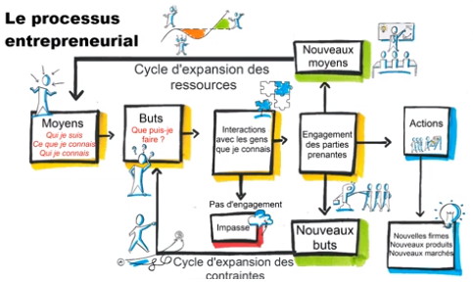
Les Éléments de base de Recherche d’idées Entrepreneuriales

Slide 7
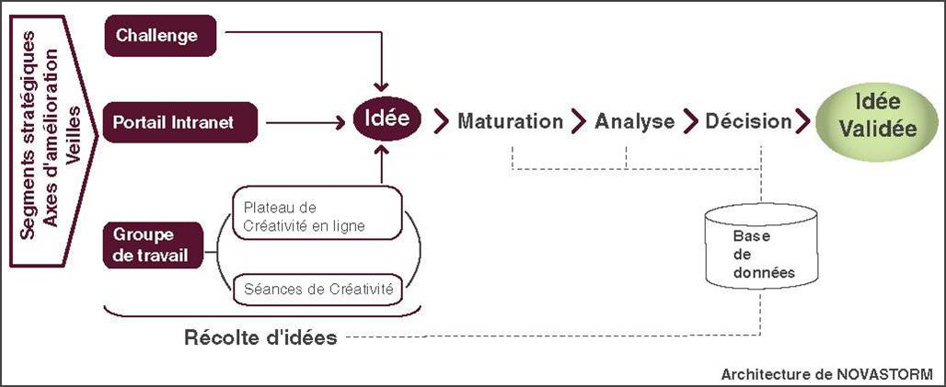
Les Éléments de base de Recherche d’idées Entrepreneuriales
L’ADN de l’Innovateur:

Slide 8
Les Idées et leur Valeur
Idées:
souvent pas assez partagées à cause d’un sentiment de crainte.
ne détermine pas le succès – exécuter une idée le détermine
évolue et change, reste rarement intacte avec le temps.
sont non fréquemment volées, mais pourraient l’être à tout moment

Slide 9
Principes de Génération d’Idées
1

Slide 10
Principes de Génération d’Idées
A
Les Bonnes Idées d’Affaires Créent Suffisamment de Revenus
Elles ont une proposition de valeur pour une masse critique de clients adressables
Proposition de Valeur
Il y a assez de problèmes pour que quelqu’un paie pour une solution; et,
En lien avec la compétition.
Masse Critique
Marché de taille suffisante pour être considéré.
Adressable
Je peux aller les chercher avec mes revenus qui sont plus importants que mes dépenses

Slide 11
Principes de Génération d’Idées
B
Les idées évoluent avec le temps ou sont le résultat d’une erreur
Les idées évoluent avec le temps
(ex: Facebook, Blackberry)
Résultat d’une erreur
(ex: Post-it 3M)

Slide 12
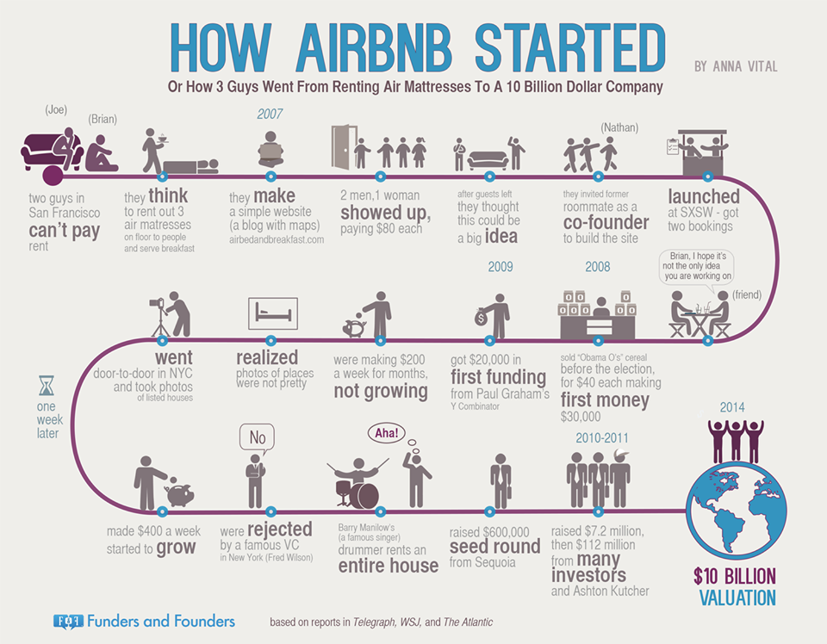

Slide 13
Principes de Génération d’Idées
Netflix : The genesis of Netflix came in 1997 when I got this late fee, about $40, for Apollo 13. I remember the fee because I was embarrassed about it. That was back in the VHS days, and it got me thinking that there's a big market out there.
So I started to investigate the idea of how to create a movie-rental business by mail. I didn't know about DVDs, and then a friend of mine told me they were coming. I ran out to Tower Records in Santa Cruz, Calif., and mailed CDs to myself, just a disc in an envelope. It was a long 24 hours until the mail arrived back at my house, and I ripped them open and they were all in great shape. That was the big excitement point.

Slide 14
Principes de Génération d’Idées
C
Les idées peuvent venir de n’importe où, on voit le plus souvent des bonnes idées d’affaires commencer avec un (ou plusieurs) des éléments suivants:
Problème Personnel
J’ai un problème qui se doit d’être résolu.
120,000 clients
80 pays
Évalué à 1 Milliard $

Slide 15
Principes de Génération d’Idées
C
Les idées peuvent venir de n’importe où; on voit le plus souvent des bonnes idées d’affaires commencer avec un (ou plusieurs) des éléments suivants:
L’Opportunité du Marché
Une masse critique de clients sont à la recherche d’une solution.

Slide 16
Principes de Génération d’Idées
C
Les idées peuvent venir de n’importe où; on voit le plus souvent des bonnes idées d’affaires commencer avec un (ou plusieurs) des éléments suivants:
L’Intérêt
J’aime tellement ceci, je peux m’envisionner travailler là-dessus 24 heures par jour,
7 jours par semaine.

Slide 17
Principes de Génération d’Idées
C
Les idées peuvent venir de n’importe où; on voit le plus souvent des bonnes idées d’affaires commencer avec un (ou plusieurs) des éléments suivants:
Vision
Je comprends l’industrie et je peux prévoir où elle se dirige.
$1.37B
1998
2013

Slide 18
Principes de Génération d’Idées
D
Les idées sont réellement innovatrices lorsque vous inventez de toutes nouvelles solutions et industries au lieu d’améliorer un peu celles qui existent déjà.
Guy Kawasaki: “Emprunter la route de l’innovation.”
Guy Kawasaki sur l’Innovation (4:14 – 6:47):

Slide 19
Principes de Génération d’Idées
E
Considérations Uniques pour les Familles Militaires
Déplacements Fréquents
Positions Géographique
Équipement et fournitures
Baux
Règles et Réglementations
Le Chemin à la Rentabilité
Recouvrement des coûts
Responsabilités Familiales Accrues
Autres...

Slide 20
Principes de Génération d’Idées
Les meilleures idées d’affaires remplissent la plupart (ou toutes) de ces conditions.
Si votre idée actuelle ne les remplit pas, voyez à la faire évoluer suffisament pour qu’elle le fasse
Bonnes Idées d’Entreprise
Conditions nécessaires:
Peuvent créer des revenus (ou du moins ne pas en perdre): Ont de la valeur (proposition de valeur) pour une masse critique de clients potentiels.
Et
Évoluent avec le temps.
Débutent normalement avec une seule ou une combinaison des suivantes:
Détresse personnelle (J’ai un problème qui nécessite une solution).
L’Opportunité/Besoin du marché (Les autres paieront pour une solution).
L’Intérêt (Je me vois faire ceci à temps plein).
Vision (Je comprends l’industrie et ses tendances).
Empruntent la route de l’innovation.
Considérations uniques pour les familles militaires.

Slide 21
Exercice
1
Génerez autant d’idées d’affaires potentielles que vous pouvez. Elles n’ont pas à être bonnes.
2
Voyez à combiner des idées, en éliminer et rendre des idées existantes aussi bonnes que possible.
3
Choisissez la meilleure idée d’affaires.
4
Préparez-vous à discuter pourquoi c’est la meilleure idée.

Slide 22
Autres Considérations
3

Slide 23
Morning Break
10:15 – 10:30

Slide 24
Autres Considérations
Réflection Approfondie: Opportunités d’affaires
Quelles sont les entreprises associées au café?

Slide 25
Il y en a-t-il d’autres?

Slide 26
Autres Considérations
b. Introduction à la Modélisation d’Entreprise
Répondez à des questions telles que:
Qui sont vos clients?
Combien y en a-t-il?
Comment pouvez-vous les rejoindre?
Comment faites-vous de l’argent?
Quels sont vos coûts?
Qui vous rémunère?
Quelles sont vos activités principales?
Quels sont vos besoins en ressources humaines?
Quelles sont les considérations opérationnelles?
Qui sont vos partnaires clés?
Etc.

Slide 27
Autres Considérations
Concept versus l’Expérience de l’Utilisateur

Slide 28
Pensées en Conclusion?

Slide 29
Modèles d’Entreprise

Slide 30
Modèles d’Entreprise
Une esquisse/Un bilan de ce que l’entreprise fera et comment elle fera de l’argent.
Cela inclut des composants stratégiques de l’idée d’affaires et comment l’entreprise opère.
Souvent établi basé sur des essais/erreurs.
Forme la base du succès ou de l’échec.

Slide 31
Pourquoi les Modèles d’Entreprise sont-ils importants?
Uber, la plus grande compagnie de taxi au monde, ne possède aucun véhicule.
Facebook, le propriétaire de médias le plus populaire au monde, ne créé aucun contenu.
Alibaba, le détaillant avec la plus grande valeur, n’a aucun inventaire.
Et Airbnb, le plus grand fournisseur de logements au monde, ne possède aucun immobilier.
Quelque chose d’intéressant est en train de se produire.
Tom Goodwin,
Vice-Président sr. de la stratégie et de l’innovation chez Havas Media

Slide 32
Modèles d’Entreprise versus Plans d’Entreprise
Plans d’Entreprise
Assume une connaisance complète du marché, des solutions et des clients.
Ne nécessite pas beaucoup d’interaction à l’externe.
Est un outil utile de mise en place, se concentrant beaucoup sur les stratégies d’opération
Généralement écrit trop tôt; souvent pas écrit du tout.
Modèles Économiques
Assume l’évolution: la découverte et l’itération.
Vous oblige ‘’à sortir de vos quartiers’’ pour parler avec des clients.
Forme la base du succès ou de l’échec.

Slide 33
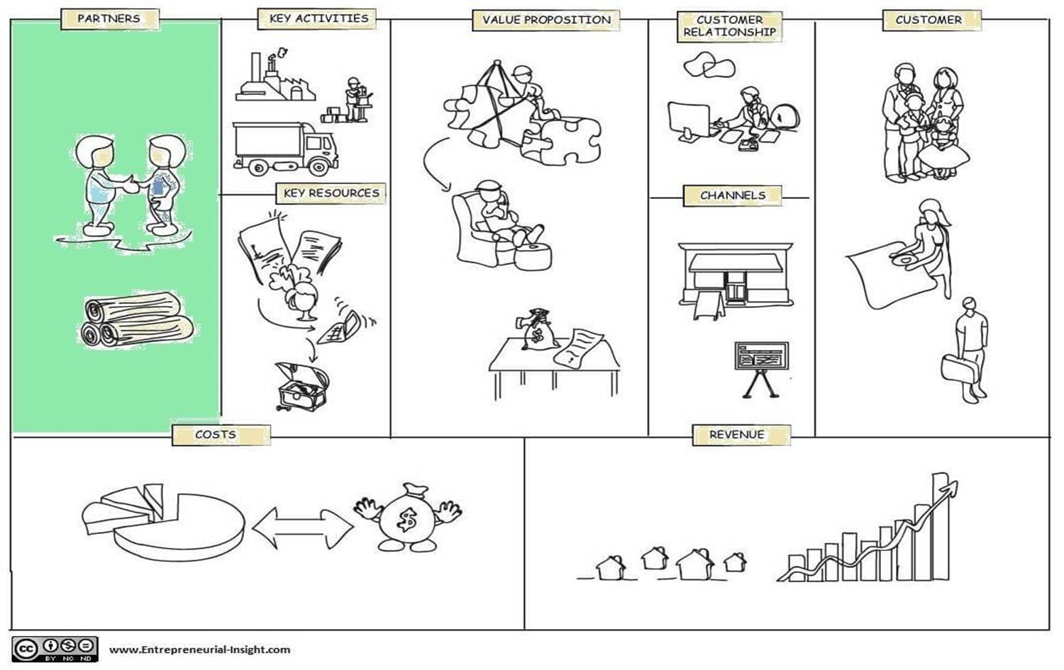
Qu’est-ce qu’un Modèle Économique? 9 Composants...

Slide 34
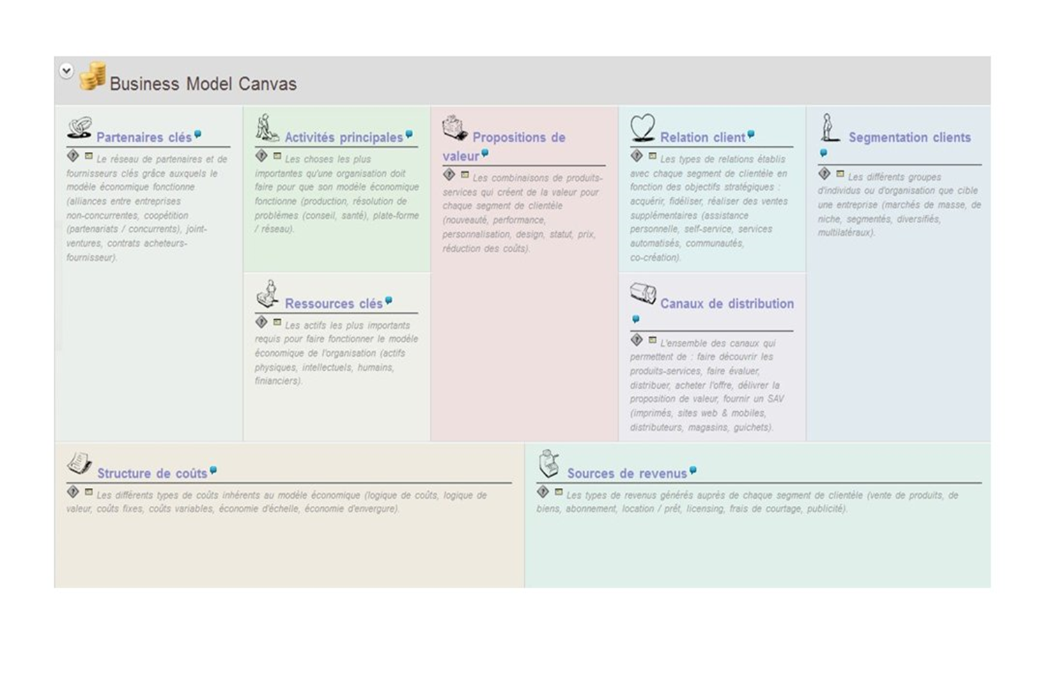
La Toile de Modèle Économique – Le Business Model Canvas

Slide 35
Proposition de Valeur
Que construisez-vous et pour qui?

Slide 36
Segments Clients
Qui sont-ils?
Pourquoi achèteraient-ils?

Slide 37
Segments Clients Multiples
Peut avoir de multiples segments d’utilisateurs
Peut avoir des utilisateurs et des payeurs
Peut avoir 5 ou 6 clients différents
Les appareils médicaux ont les docteurs, les hôpitaux, les patients, les compagnies d’assurances, le FDA, etc.
Pour chaque segment client vous avez besoin:
Proposition de Valeur
Modèle de Revenus
Et peut avoir des canaux et des relations clients uniques, etc.

Slide 38
Un match du Produit/Marché
Est-ce que le MVP de la Proposition de Valeur correspond au Segment client Archétype?

Slide 39
Canaux
Comment est-ce que votre produit se rend à vos clients?

Slide 40
Relations Clients
Comment obtenez, gardez et élargissez-vous votre clientèle?

Slide 41
Sources de Revenus
Comment faites-vous de l’argent?

Slide 42
Ressources Clés
Quels sont vos atouts les plus importants?

Slide 43
Partenaires Clés
Qui sont vos partenaires et vos fournisseurs?

Slide 44
Activités Primordiales
Qu’est-ce qui est le plus important pour l’entreprise?

Slide 45
Structure de coûts
Quels sont les coûts et les dépenses?

Slide 46
Mais...

Slide 47
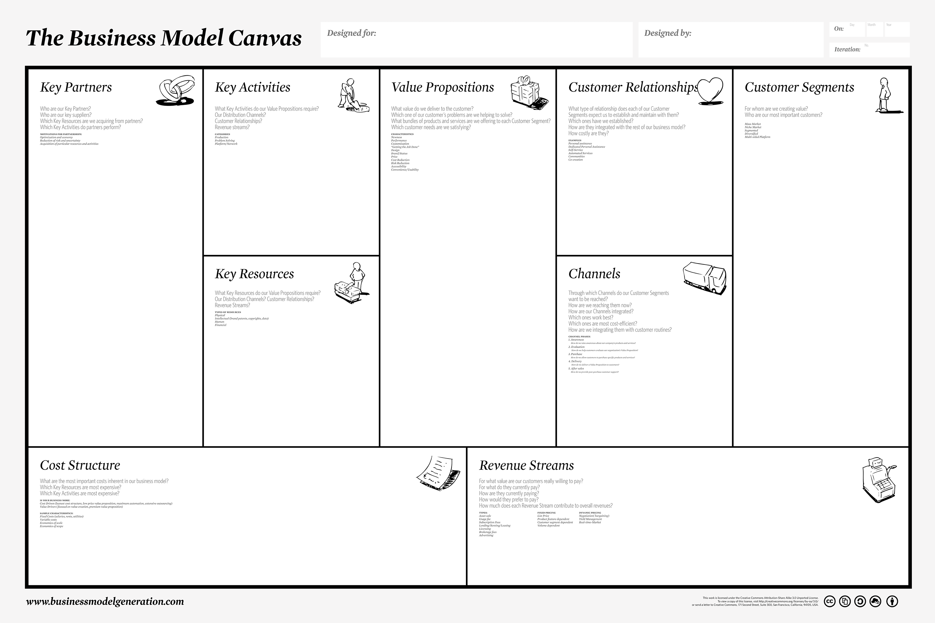
Ce sont toutes des suppositions
Guess
Guess
Guess
Guess
Guess
Guess
Guess
Guess
Guess

Slide 48
Nous devons valider (tester) nos présomptions
Testez le problème d’abord, ensuite la solution.

Slide 49
La Validation d’une idée

Slide 50
Exemples de Modèles Économiques

Slide 51
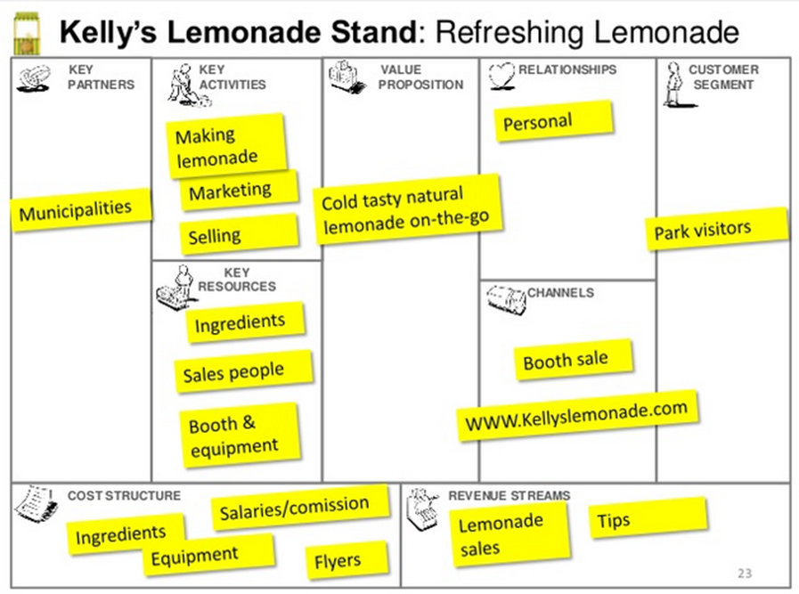
Le stand à limonade de Kelly: de la limonade rafraîchissante

Slide 52
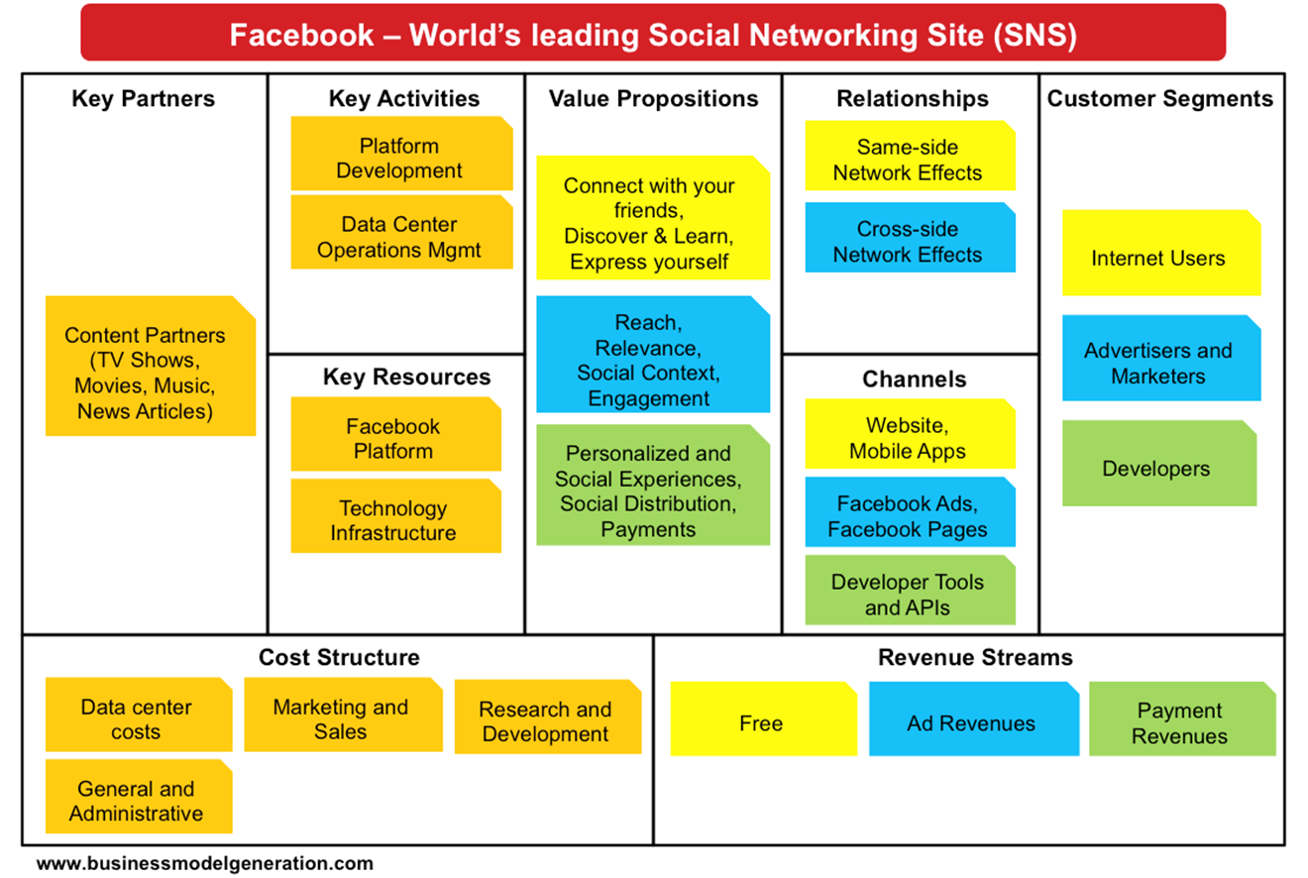
La Toile: Segments Multiples

Slide 53
Modèles Économiques
En groupes:
Considérez votre idée d’affaires.
Ébauchez les composants-clés de leur modèle économique.
Déterminez quel composant est le plus important ou unique.
Soyez préparés à présenter:
Quel(s) composant(s) de la Toile du Modèle Économique est le plus important ou unique pour cette entreprise, et pourquoi?

Slide 54
La Toile du Modèle Économique
Le Business Model Canvas
http://www.slideshare.net/CCI-EEF/prsentation-eltonpickord-sur-le-business-model-canvas

Slide 55
Pensées en conclusion?

Slide 56
Valider votre idée

Slide 57
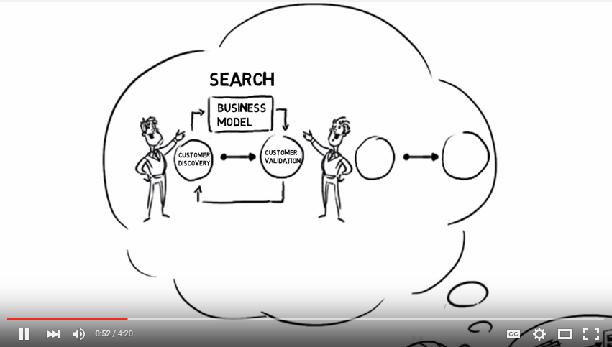
CUSTOMER DISCOVERY

Slide 58
Le processus de démarrage recommandé*
Générez une idée
Évaluez la taille du marché ainsi que la compétition
Concevez des hypothèses de modèle économique
Mettez sur pied des tests de validation et des mesures-clés
Effectuez des tests de validation et mesurez-les
Apprenez
Réitérez le modèle et les hypothèses
Répétez jusqu’à ce que de nouvelles itérations ne soient plus nécessaires
Établissez les besoins en ressources
Déterminez la viabilité financière
Démarrez l’entreprise ou retournez à l’étape 1
Validation de l’idée
Découverte client
Planification d’entreprise
*Non distinct ou linéaire.

Slide 59
À quoi ressemblent les tests?
Conversations avec le client (face-à-face) – et beaucoup
Conversations avec des experts de l’industrie
Des études – en personne et/ou en ligne
Des tests publicitaires pour obtenir des devises* : Facebook, LinkedIn, Google Adwords
Un site Internet test pour obtenir des devises
Des lettres adressées aux clients pour évaluer le suivi
Produit viable minimum
* Devises = argent, commandes, adresses e-mail, abonnements, clics sur des hyperliens, téléchargements, etc.

Slide 60
Produit avec viabilité minimum: MVP
Un produit avec une viabilité minimum a uniquement les caractéristiques principales qui permet au produit d’être déployé, sans plus. Le produit est typiquement déployé à un sous-groupe de clients potentiels, tels que les premiers à adopter l’idée qui sont décrits comme étant plus cléments, plus susceptibles d’émettre une critique, et capable de comprendre la vision du produit à partir d’un prototype précoce ou d’une information commerciale.
Twitter MVP = mise-à-jour du status
Google = juste de la recherche
Zappos = site web + achat manuel
Virgin Airlines = un avion, une route http://www.widoobiz.com/?powerpress_pinw=19726-podcast

Slide 61
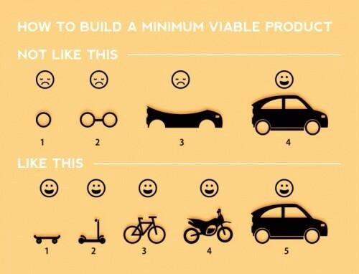

Slide 62
Le processus de découverte client

Slide 63
Liste à suivre pour la Validation
Pré-Validation
1. Quel est le problème/opportunité selon vous?
1. Quelle problématique existe sur le marché ou pour le client?
2. Qui sont vos (premiers) clients typiques selon vous?
1. Quelle est la taille du marché?
2. Quel est le profil (démographie, etc.) de vos clients les plus probables?
3. Quelle est votre solution v1? Est-elle raisonnable?
4. À qui devez-vous parler? Comment pouvez-vous les rejoindre?
5. Quelles sont les hypothèses de modèles économiques les plus cruciales que vous tentez de valider? Quelles questions pouvez-vous poser?
6. Quels sont les tests? Quels critères/seuils cherchez-vous?

Slide 64
Questions typiques
Il y a-t-il un problème ou une opportunité sur le marché?
Qui sont les clients et est-ce qu’ils reconnaissent qu’ils ont un problème?
Comment le client gère-t-il présentement cette tâche/ce problème? (Quelle solution/quel procédé utilise-t-il?)
Qu’aiment-ils à propos de leur solution/procédé actuel?
Que souhaiteraient-ils faire qui n’est présentement pas possible ou pratique?
Est-ce que les clients sont prêts à débourser de l’argent pour une solution différente? (Le test du ruban adhésif, le désir, le vouloir, la capacité)
Est-ce qu’ils achèteraient une nouvelle/différente solution? Comment? À quel prix?
Est-ce qu’il y a des compétiteurs? Que font-ils bien/mal?
Il y a-t-il une autre solution/procédé qu’ils aient essayé dans le passé qui était meilleure ou pire?
Qui est impliqué dans le processus d’achat? Combien de temps cela prend-il? Y a-t-il un budget?

Slide 65
Conseils pour les entrevues avec le client
Connaissez vos objectifs et planifiez vos questions avant de quitter le bâtiment!
Faites des entrevues un-à-un.
Validez d’abord le problème, pas la solution.
Écoutez, ne vendez pas.
Soyez préparés à des réponses que vous n’aimerez pas.
Écrivez immédiatement vos notes du rendez-vous.
Concentrez-vous sur la découverte. Ne vous en faites pas avec les caractéristiques.
Ne demandez jamais une question oui ou non; demandez toujours des questions ouvertes.
Ayez des entrevues orientées vers le comportement.
Demandez s’il est possible de faire un suivi et d’être introduit à d’autres.

Slide 66
Méthodes de stratégies de validation
(En plus des conversations avec le client.)

Slide 67
Outils
Tendances Google
Pinterest
Google Adwords
Unbounce.com
QuickMVP
Godaddy/Wix/Weebly
LInkedIn/Twitter/Facebook/etc.
eLance/Fiveer/oDesk
Survey Monkey

Slide 68
Page web test
Cherchez à determiner l’intérêt du client:
Abonnements
Pré-commandes

Slide 69
www.quickmvp.com

Slide 70
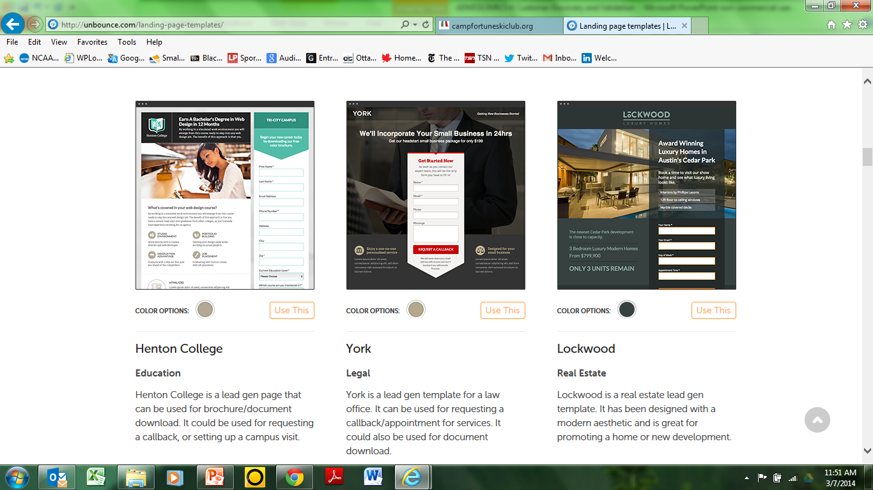
http://unbounce.com/

Slide 72
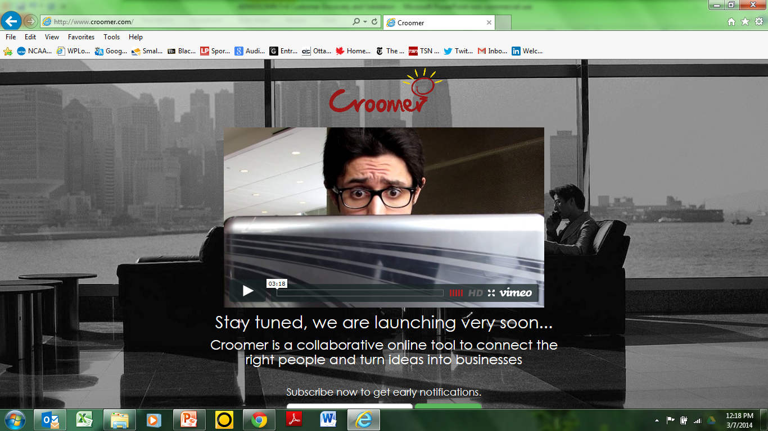

Slide 73
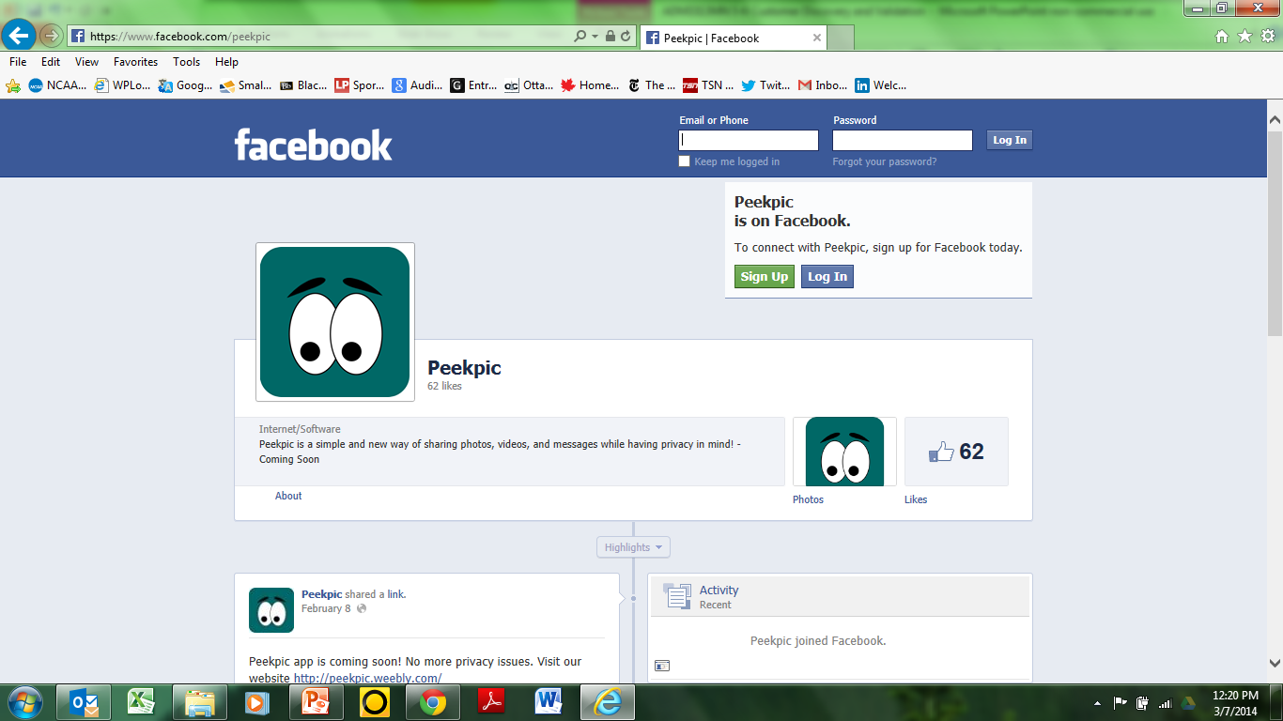

Slide 74
Campagnes de financement publiques
http://www.indiegogo.com/Pub
http://www.indiegogo.com/projects/help-bring-victoire-to-toronto
https://www.kickstarter.com/projects/1470156778/wipebook

Slide 75
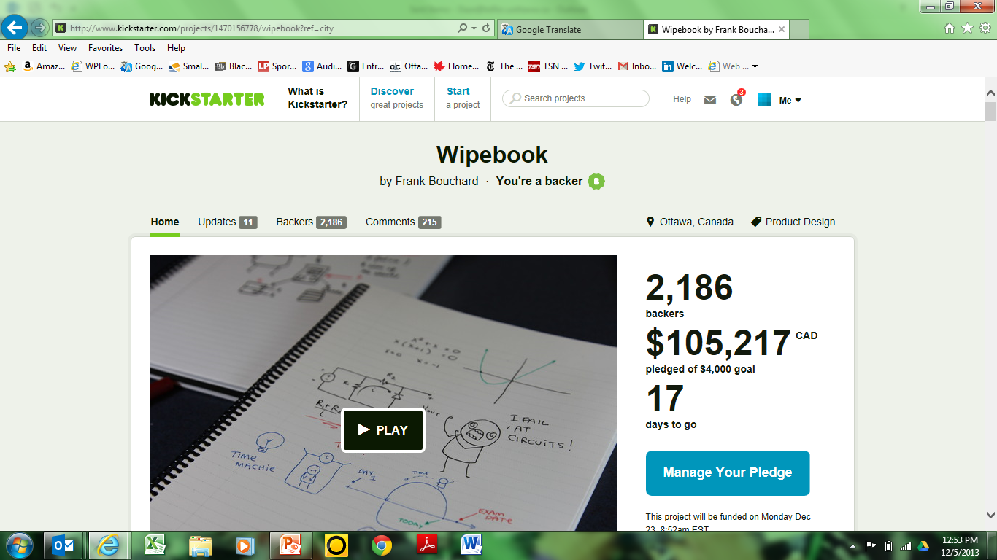

Slide 76
Exemples

Slide 77
Bureau sans chaise

Slide 78
Bureau sans chaise
Tendances Google
Pinterest
Topsy
Lancer une page avec une fausse image, à la recherche ‘’d’achats’’
Google Adwords
Tweets planifiés avec Hootsuite
Annonces Facebook et Twitter payées*
https://www.linkedin.com/pulse/sell-how-test-out-new-product-shoestring-ryan-holmes?trk=hp-feed-article-title-like

Slide 79
Étude de cas
Fromage et charcuterie forêt noire
(Discussion en groupe)
MVP=Produit avec viabilité
Proposition de Valeur
Validation/Clients
Fournisseurs/Termes
Revenus

Slide 80
16$

Slide 81
5$/mois

Slide 82
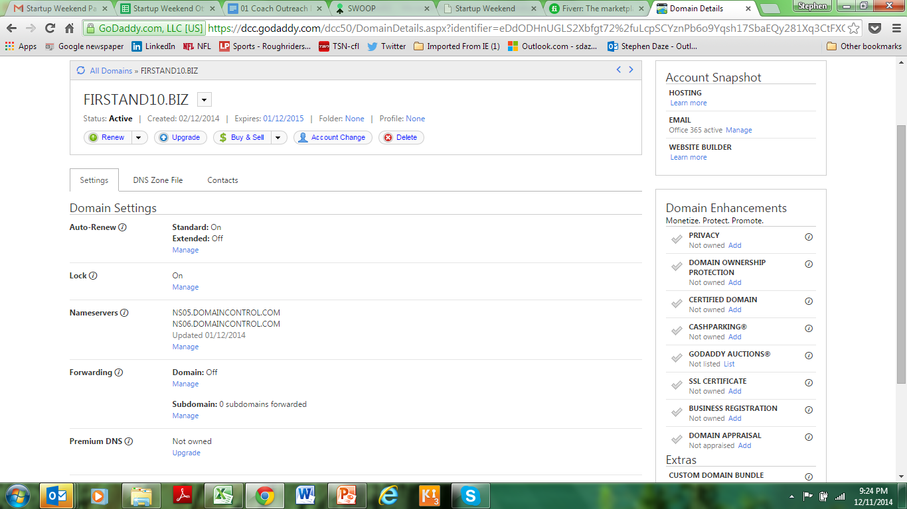

Slide 86
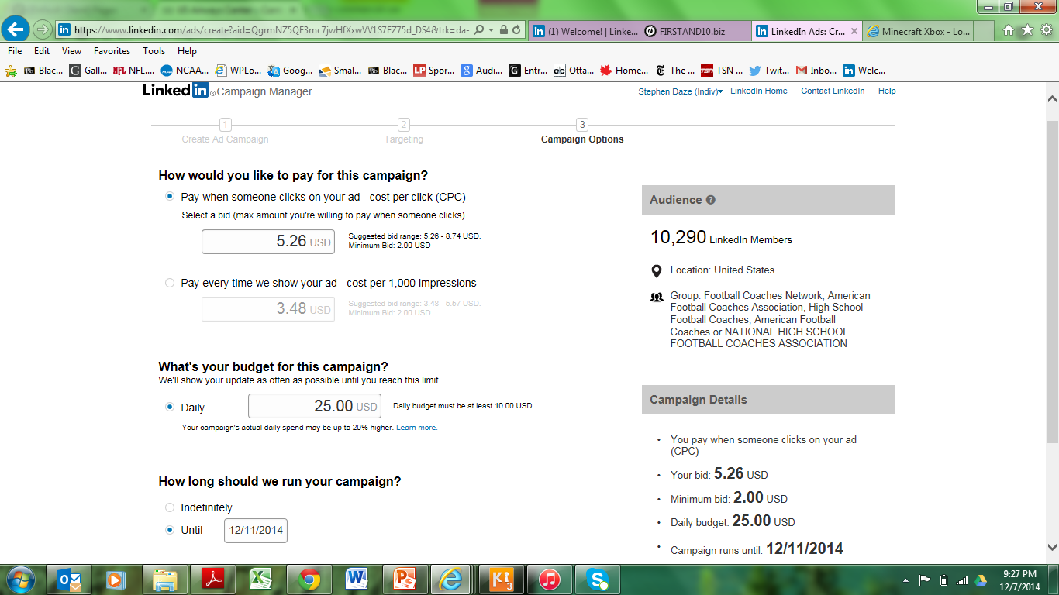
Google Adwords max. 25$/jour

Slide 88
www.elance.com 54.79$

Slide 91
Prochaines étapes
Mise au point d’un démo.
Lancement du site web réel (plus de validation; abonnements, ventes rapides?)
Participation au lancement de Airbrowz en avril.

Slide 92
Outils et ressources
www.businessmodelgeneration.com/canvas and related https://canvanizer.com/ to organize your validation.
www.unbounce.com, www.quickmvp.com and www.launchrock.com – build landing pages to gauge clicks and interest/ collect email addresses/ combine with Google Adwords and other advertising mediums/ test variants of your message.
http://buzzsumo.com/ - look for key influencers in your industry.
www.indegogo.com and www.kickstarter.com – build awareness, raise funds and pre-sell your product online.
https://gomockingbird.com/, http://proto.io/ or others - create a mockup of your app or website in minutes.
http://startupstash.com/mockups-wireframing/- Mockup and Wireframes
http://startupstash.com/mvp/ - A curated directory of resources & tools to help you build your Startup
https://www.zoho.com/crm/?src=zoho - Customer Relationship Management to track your validation contacts and early leads
Other validation tools and resources:
Customer Discovery Tips and Templates - http://leanstartup.pbworks.com/w/page/54918676/Customer%20Interview%20Templates%20and%20Resources
Validation tools - http://leanstartup.pbworks.com/w/page/62585258/Validation%20Tools
Another similar list - http://www.squirrly.co/startup-tools-list-the-amazing-free-services-that-will-improve-your-work#.VNETZp3F_5G

Slide 93
Vendre vos résultats de validation

Slide 94
EXEMPLE

Slide 95
Qui veut essayer?

Slide 96
Pensées en conclusion?

Slide 97
Discours de vente Marge Brute d’Autofinancement Prochaines Étapes
Jour 2

Slide 98
Marge Brute
d’Autofinancement

Slide 99
Objectifs
Comprendre les bases de votre déclaration de marge brute d’autofinancement.
Déterminez comment votre marge brute d’autofinancement est lié au reste de votre plan d’affaires.
Complétez une marge brute d’autofinancement de 12 mois pour une nouvelle entreprise.

Slide 100
Qu’est-ce qu’une déclaration de marge brute d’autofinancement?
Ce n’est pas une ‘’déclaration de marges brutes d’autofinancement’’
C’est une déclaration financière projetée.
Assez similaire à un ‘’budget’’ individuel.

Slide 101
Votre Marge brute d’autofinancement vous aide à:
Déterminer quand vous pouvez vous permettre d’effectuer un retrait de la compagnie.
Déterminer si vous pouvez ou non payer vos factures à chaque mois.
Déterminer combien de financement vous avez besoin pour bien faire fonctionner votre entreprise.
Déterminer quand vous pouvez vous permettre d’accroître votre entreprise via l’embauche d’employés, l’aggrandissement de votre emplacement ou en achetant des biens d’équipement.
Déterminer combien d’argent vous avez à la banque à la fin de chaque mois, ce n’est pas votre profit.

Slide 103
Prévision de la Marge Brute d’Autofinancement:
… simplement prendre les mots du plan d’affaires
et les traduire en chiffres.
Argent réel qui est collectée des ventes
et argent reel qui est déboursé sur une
base mensuelle pour les dépenses.

Slide 104
La déclaration de marge brute d’autofinancement
Il y a trois sections principales dans une déclaration de marge brute d’autofinancement:
Sources d’argent (Reçus d’argent/Revenus)
Revenus d’argent
Prêts
Investissement d’Équité (Personnel ou source extérieure)

Slide 105
2. Utilisations de l’argent (dépenses ou déboursements)
Dépenses réelles qui seront faites ce mois là
Coûts de démarrage
Solde mensuel
Vous pouvez calculer combien d’argent il vous reste à la fin de chaque mois
Revenus – Déboursements = Solde d’argent (mensuel)
Additionnez vos soldes d’argent de fin de mois ensemble pour avoir un total mensuel cumulatif

Slide 106
Plus
Justification de vos projections de Revenus et de Dépenses
Comment en êtes-vous arrivés à ces chiffres?
Inclure une page de vos présomptions/notes de bas de page.
Soyez capable d’expliquer chaque ligne de compte dans votre marge brute d’autofinancement.

Slide 107
La projection des déboursements
Considérez les facteurs suivants lorsque vous faites la compilation de vos chiffres:
Inclure tous vos coûts de démarrage.
Activités promotionnelles mixtes – causeront des changements dans vos dépenses et ventes mensuelles.
Approche directe – Vos périodes occupées ou plus lentes devraient être reflètées par l’augmentation ou la diminution de vos coûts pour ces périodes: évitez une ligne droite/ligne plate de vos dépenses. La plupart de vos coûts sont rarement les mêmes à chaque mois.

Slide 108
La projection du revenu
Vos projections de revenus sont probablement les plus importants, et aussi les plus difficiles, aspects pour la complétion d’une déclaration de marge brute d’autofinancement exacte. Considérez les facteurs suivants lorsque vos mettez vos chiffres ensemble:

Slide 109
Si vous avez un historique de ventes, retournez-y et utilisez ces chiffres pour guider vos projections.
Vos activités promotionnelles mixtes peuvent avoir un impact direct sur vos revenus.
Les facteurs saisonniers peuvent influencer vos revenus à la hausse ou à la baisse.
Votre stratégie de ventes, en ce qui a trait à la vente au volume/à rabais ou la tarification de pénetration peut changer vos revenus.
Assurez-vous que votre taux d’expansion projeté est réaliste pour une nouvelle entreprise qui arrive sur le marché.
Surveillez la compétition – vos revenus peuvent être influencés par leurs actions.
Épiez continuellement les conditions actuelles du marché pour que vous puissiez réagir aux changements de l’industrie.
Étude de Marché (Tendances, Opportunités/Besoins, Produit/Service, Marché-Cible, Compétition, Mix Promotionnel)

Slide 110
Les Facteurs qui influencent votre perception de recettes
Quel pourcentage de vos ventes sera en liquide?
Quel pourcentage de vos ventes sera en crédit? Vous devez prendre en compte vos créances recouvrables afin de reflèter quand vous obtiendrez réellement votre argent.
Prendrez-vous des dépôts sur des commandes?
ü L’Indice de Solvabilité du Client
ü Les nouveaux clients doivent faire un dépôt
ü Montant ($) de la commande
ü L’Historique de paiements des clients avec ma compagnie

Slide 111
Calculer vos revenus
Généralement, les projections de revenus sont calculés en cherchant de l’information à partir de plusieurs places. Considérez les méthodes suivantes:
Étude de Marché
Ventes Maximales
Projections de l’Industrie
L’Historique des Projections Plus – Base mensuelle

Slide 112
Point de départ utile
Les Profils des Petites Entreprises d’Industrie Canada
https://www.ic.gc.ca/eic/site/pp-pp.nsf/eng/home

Slide 113
Exercice de marge brute d’autofinancement
Argent en banque - 3,790$
Prêt reçu - 5,000$
Les ventes sont déjà enregistrées
Vous devez remplir la section des dépenses et déterminer les totaux mensuels et cumulatifs
Utilisez la feuille de calcul Excel sur le tableau; pratiquez les détails qui seront distribués en classe
Le solde d’argent le plus élevé et le plus RÉALISTE gagne!

Slide 114
Pensées en conclusion?

Slide 115
Financer votre Entreprise

Slide 116
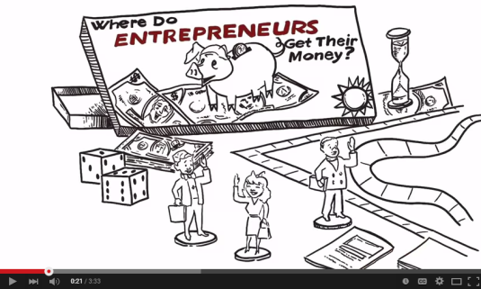
Où est-ce que les entrepreneurs obtiennent leur argent?
Leur propre argent (équité des propriétaires ou des prêts à l’entreprise)
L’Endettement : argent immédiat pour un remboursement futur (avec intérêts)
L’Équité : financement de tierces personnes contre une part de l’entreprise
L’Amorçage : trouver le financement nécessaire par vos propres moyens

Slide 117
1. Contribution personnelle
Dans l’une des deux formes suivantes:
Équité des propriétaires– à être retirée à un moment futur.
En tant que prêt à l’entreprise– à être remboursé à un moment futur.

Slide 118
2. Endettement
Endettement: de l’argent maintenant pour un remboursement (avec intérêts) plus tard.
Prêts
Lignes de crédit
Hypothèques
Cartes de crédit
Etc.

Slide 119
Caractéristiques
De l’argent qui vous est prêtée dans l’attente d’être remboursée avec intérêts.
Les termes sont déterminés à l’avance.
Les produits diffèrent d’une banque à l’autre– mais ils sont tous très similaires.

Slide 120
Les banques considèrent ce qui suit:
1. La capacité de rembourser
Quelle évidence existe-t-il pour me convaincre que je serai remboursée? Situation financière personnelle.
2. Gestion
Quelle évidence existe-t-il qui indique que cette personne peut assez bien gérer ses affaires pour lui donner l’oppurtunité d’effectuer un remboursement? Historique de crédit?
3. Investissement personnel
Quelle évidence existe-t-il selon laquelle cette personne a assez d’engagement à l’entreprise pour que je sois sûre qu’elle travaille fort pour la protéger? (S’ils protègent la leur, ils vont protéger la mienne!) La plupart des établissements de crédit vont demander au moins 25% en argent/équité contribué au coût en capital total du projet.
4. Sécurité
Si tout le reste (ci-haut) échoue, quelle protection ai-je afin de ravoir mon argent? Quelle sera sa valeur une fois que l’entreprise échouera?

Slide 121
Sources
Canada Small Business Financing: http://www.canadabusiness.ca/eng/
Business Development Bank: http://www.bdc.ca/en/Pages/home.aspx
Banks:
http://www.royalbank.ca/busindex.html
http://www.tdcanadatrust.com/products-services/banking/index-banking.jsp
https://www.cibc.com/ca/small-business.html

Slide 122
3. Équité
Équité: de l’argent pour une partie de l’entreprise
Investissement
Investissement providentiel
Capital-risque
Achat d’actions (IPO)
Amis et famille (“argent d’amour”) – Peut aussi être considéré comme un prêt ou un don!

Slide 123
Plus d’Information
Canadian Venture Capital Association (www.cvca.ca)
National Venture Capital Association (www.nvca.org)
BDC Venture
http://www.angelinvestor.ca/
What I learned, pitch deck: http://www.techvibes.com/blog/investor-deck-transparency-and-lessons-learned-2014-01-16?goback=%2Egde_5037848_member_5829679035365490689#%21

Slide 124
4. L’amorçage
Trouver le financement nécessaire par vos propres moyens.
Un moyen pour financer une compagnie via l’acquisition créative et l’utilisation des ressources sans demander d’argent auprès d’investisseurs indépendants.

Slide 125
Q: Quelles stratégies avez-vous utilisées lors de l’exercice de marge brute d’autofinancement qui vous a aidé à conserver votre ‘’argent’’ et votre solde de compte bancaire?

Slide 126
Avantages
Cela vous pousse à vous concentrer sur la vente pour amener de l’argent dans l’entreprise.
Coupe les dépenses, réduit le besoin pour du liquide.
Les fondateurs conservent une meilleure autorité, contrôle et flexibilité.
L’Équité est dispendieuse, spécialement au démarrage.
Place l’entreprise en meilleure position pour un financement externe futur si nécessaire.

Slide 127
Désavantages
Peut ne pas produire assez d’argent pour croître à la vitesse désirée.
Limite les ventes potentielles, la part du marché et la position compétitive générale.
Fournit un apport insuffisant pour une grande croissance et pour les entreprises à capital élevé.

Slide 128
Stratégies pour connaître du succès

Slide 129
Programmes Gouvernementaux à Effet de Levier
IRAP (Programme d’assistance de recherche industrielle)
SR&ED Crédits d’impôts (Étude scientifique et Développement expérimental)
Autres programmes fédéraux et provinciaux
Centres à l’excellence en Ontario
Fonds d’accélération des investissements
http://www.nrc-cnrc.gc.ca/eng/irap/index.html
http://www.cra-arc.gc.ca/txcrdt/sred-rsde/menu-eng.html
http://www.feddevontario.gc.ca/eic/site/723.nsf/eng/h_00122.html
http://www.oce-ontario.org/
http://www.marsdd.com/funding/investment-accelerator-fund/

Slide 130
Devenez opérationnels rapidement
Débutez maintenant au lieu d’attendre pour la situation parfaite.
Recherchez des produits ou des services qui génèrent de l’argent, (ex: en consultant à tous les jours)
Saisissez des opportunités qui ne font pas nécessairement partie du plan stratégique.
Une entreprise qui fait de l’argent donne de la crédibilité.

Slide 131
Allez chercher un client
Allez vers les clients dès le premier jour.
Sortez et vendez (peut-être même avant que le produit soit prêt.)
Utilisez votre passion personnelle et vos talents de vendeurs en lieu de gros budgets de commercialisation.
Ayez des produits qui offrent un avantage tangible sur la compétition.

Slide 132
Concentrez vous sur l’argent
L’argent est roi– pas les profits, la part du marché ou autres mesures.
Créez des marges solides dès le premier jour.
Dites’’non’’ à des stratégies à perte pour construire une part de marché ou une clientèle.
Étudiez votre marge brute d’autofinancement – position de trésorerie, les paiements mensuels, les délais.

Slide 133
Formez des alliances pour
La pénétration du marché
Les canaux de ventes/commercialisation
La crédibilité du produit
Offre commune sur des projets
Accélèrez le temps de mise en vente
Expansion géographique
Expérience d’affaires
Améliorez le statut de la compagnie

Slide 134
Travaillez avec les clients
Demandez aux clients de prépayer des frais ou de fournir des avances.
Incitez les clients à financer le travail de personnalisation (Et vous laissez posséder l’IP).
Délivrez des factures avec les biens, prêter attention aux collections.
Ne faites pas affaire avec des gens négatifs et des rêveurs.
Commercialisez sans argent – site web, carte d’affaires, marchés, appels spontanés.

Slide 135
Travaillez avec les fournisseurs
Demandez pour du crédit.
Faites affaire avec des fournisseurs de services à des taux avantageux.
Utilisez votre espace loué à des taux inférieurs au marché.
Troquez vos produits ou vos services.
N’en abusez pas.

Slide 136
Votre équipe
Renonce, réduit ou délaye sa compensation (équité de travail).
Engagez de la famille ou des amis à des salaires inférieurs à la norme.
Recherchez des volontaires, des stagiaires et des étudiants de programme co-op.
Payez avec des actions ou des options d’actions.
Travaillez à partir de la maison.

Slide 137
Vous
Utilisez vos épargnes personnelles, cartes de crédit et des prêts.
Renoncez, réduisez ou délayez votre compensation (équité de travail).
Travaillez à partir de la maison.
Développez des produits la nuit et les fins de semaines pendant que vous travaillez ailleurs.
Assumez plusieurs rôles.

Slide 138
Et plus
Achetez de l’équipement déjà utilisé (ventes aux enchères).
Empruntez de l’équipement d’autres entreprises.
Partagez vos locaux d’entreprise avec d’autres.
Sachez quand garder votre argent et quand la dépenser.
Éliminez les dépenses inutiles.

Slide 139
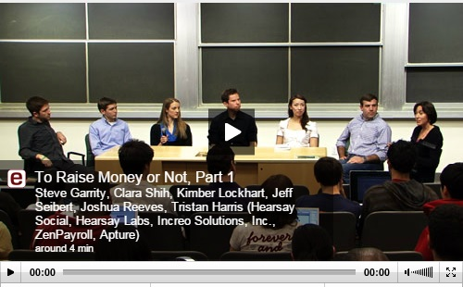
Où est-ce que les entrepreneurs obtiennent leur argent?
Leur propre argent (équité des propriétaires ou des prêts à l’entreprise)
L’Endettement : argent immédiat pour un remboursement futur (avec intérêts).
L’Équité : financement de tierces personnes contre une part de l’entreprise.
L’Amorçage : trouver le financement nécessaire par vos propres moyens.

Slide 140
Pensées en conclusion?

Slide 141
Prochaines Étapes

Slide 142
Détails administratifs
Opérations de banque
Comptabilité
Règles et réglementations..

Slide 143
Règles et Réglementations
Structure Légale
HST/GST
Permis
Zonage & Lois Provinciales
Réglementations de l’Industrie
Réglementations Fédérales et Provinciales
http://www.canadabusiness.ca/eng/

Slide 144
1. GÉNÉREZ ET ÉVALUEZ UNE IDÉE
2. CRÉEZ LE V1 DU MODÈLE ÉCONOMIQUE
3. EFFECTUEZ DES TESTS DE VALIDATION
4. GÉNÉREZ UNE MARGE BRUTE D’AUTOFINANCEMENT V1
5. CONSIDÉREZ LES RÈGLES ET LES RÉGLEMENTATIONS
6. DÉTAILS ADMINISTRATIFS: LES OPÉRATIONS BANCAIRES,
LA COMPTABILITÉ
7. ALLEZ-Y!
8. ÉCRIVEZ UN PLAN D’AFFAIRES
9. AGGRANDISSEZ!

Slide 145
Pensées de conclusion (et de départ)?
carolelair@2phase3.com
mburnatowski@2phase3.com

